Slide 1

Советы и техники по написанию Сложных типов в TypeScript
@ayub

Slide 2
Полный показ ошибок и типов в preview

Slide 3
Проблема
Не полный показ методов и свойств большого объекта.
Не полный показ всех элементов union’а.
Не полный показ ошибок в preview редактора и во время компиляции.

Slide 4
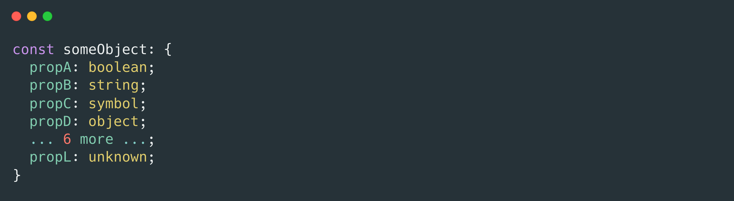
Пример

Slide 5
Решение
Включить noErrorTruncation в tsconfig.
Ограничение будет увеличено, но все равно останется.
Может увеличить время компиляции (лучше использовать только при debug’е).
Влияет, как на ошибки при компилировании, так и preview.

Slide 6
В каких случаях полезно?
Debug внешней библиотеки со сложной типизацией.
Проверка правильности написанных mapped типов.

Slide 7
Раскрытие типов

Slide 8
Понимание проблемы
TS во многих случая сохраняет алиасы интерфейсов и типов (их имена).
Положительной стороной является сохранение семантического значения типа.
Отрицательной – уменьшение понятности для людей «не в теме» и сложность чтения (в preview и при ошибке)

Slide 9
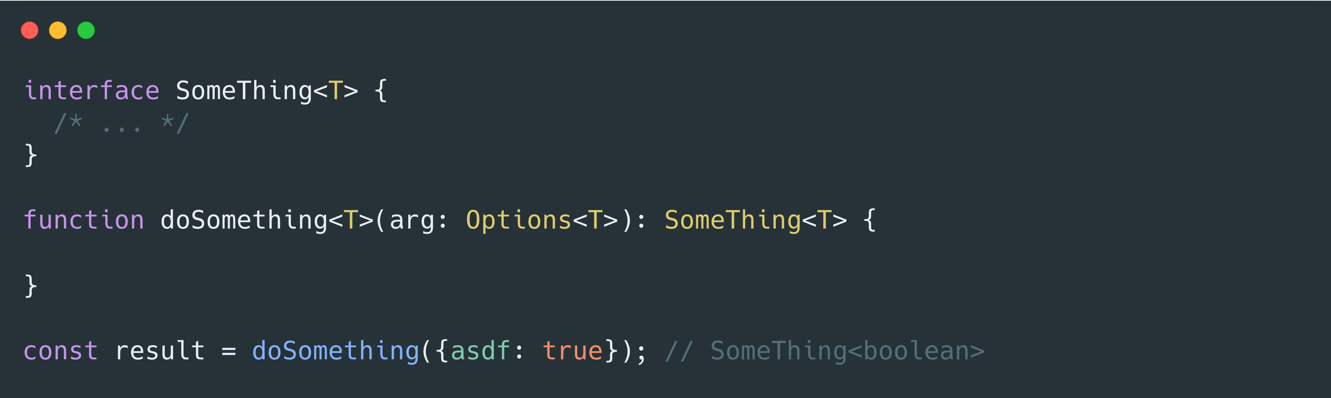
Пример

Slide 10
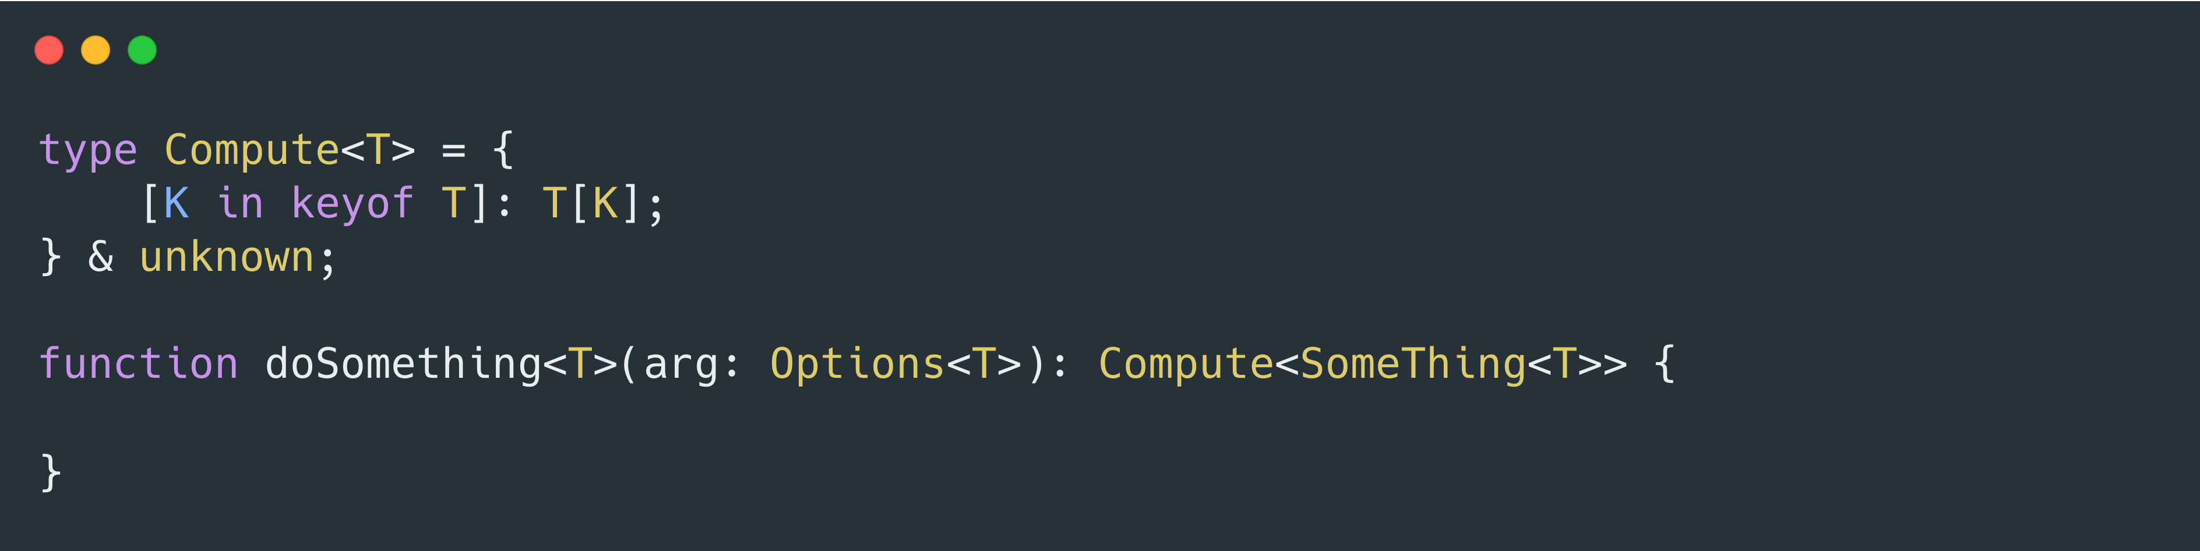
Решение

Slide 11
Почему работает?
Оператор `&` создает intersection (объединение) 2-x типов.
Объединение «заставляет» создать новый тип, который уже никак не привязан к какому-либо алиасу.

Slide 12
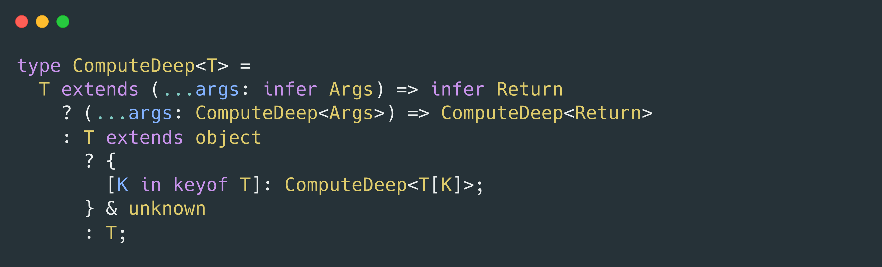
Глубокое раскрытие типов

Slide 13
В каких случаях может быть полезно
Дебагинг сложных типов в приложении/библиотеке.
Создание более user friendly типизации.
Может быть полезно для тестирования TS типов (библиотеки).

Slide 14
2 популярные ошибки

Slide 15
Отсутствие поддержки readonly массивов
В TS есть возможность пометить тип массива, как readonly.
Создать такой тип можно с помощью ReadonlyArray<T>
Или readonly SomeType[]

Slide 16
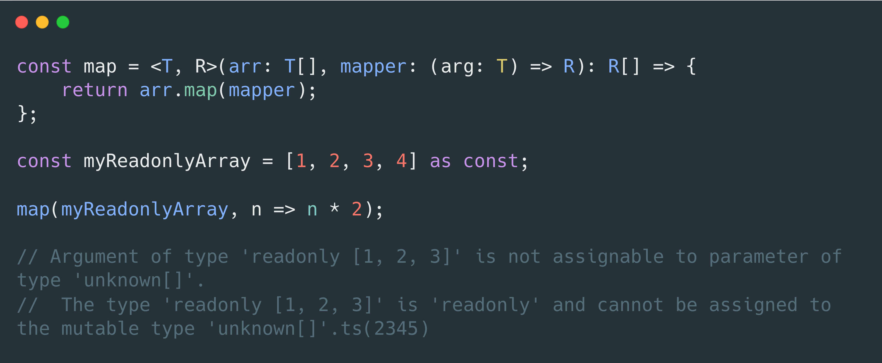
Пример

Slide 17
Почему это происходит?
ReadonyArray не имеет мутирующих методов (push, pop, unshift, etc).
Соответственно, компилятор будет ругаться на отсутствие определенных методов, несмотря на их ненадобность.

Slide 18
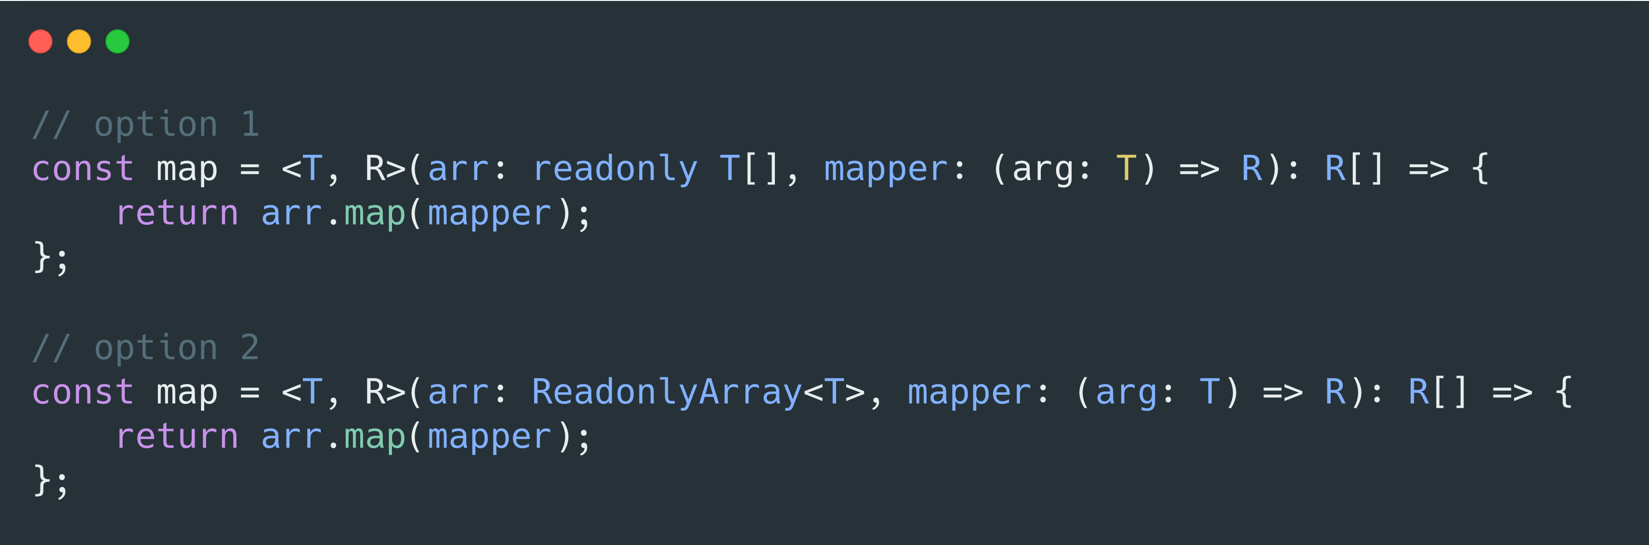
Решение

Slide 19
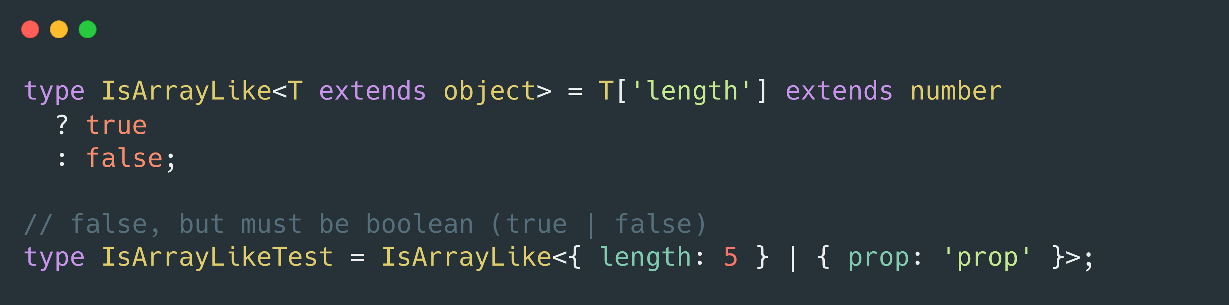
Отсутствие поддержки union’ов

Slide 20
Type Distribution
Это фича компилятора, которая применяет условные типы не на union целиком, а на каждый его элемент.

Slide 21
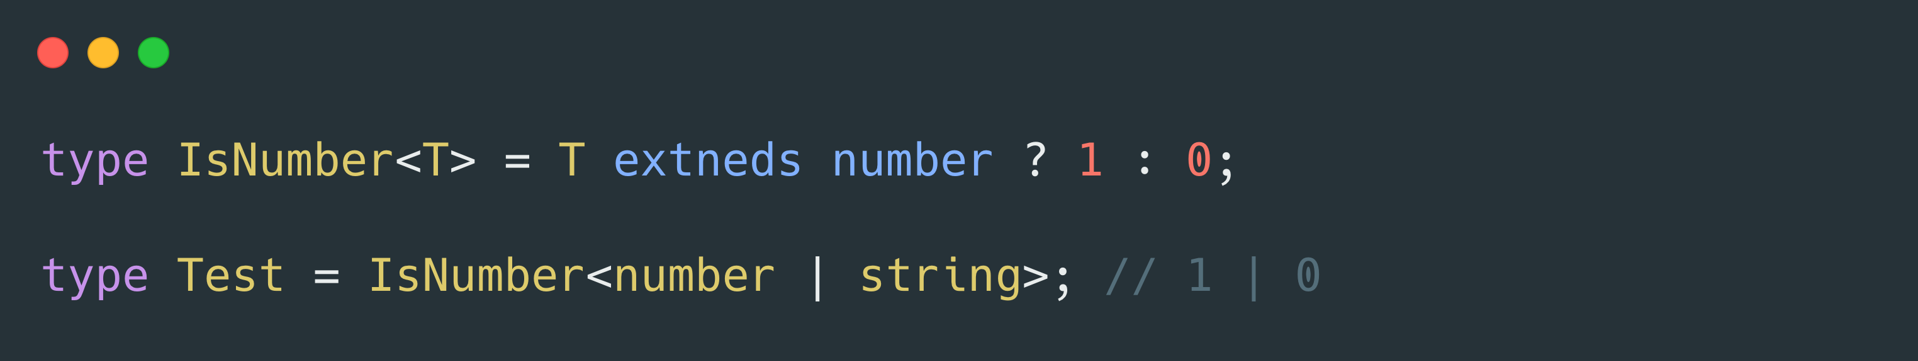
Пример

Slide 22
Проблема
Если у вас нету условия, то ваш union может быть не «распределен».
Это может быть, как правильно, так и не правильно, в зависимости от кейса.

Slide 23
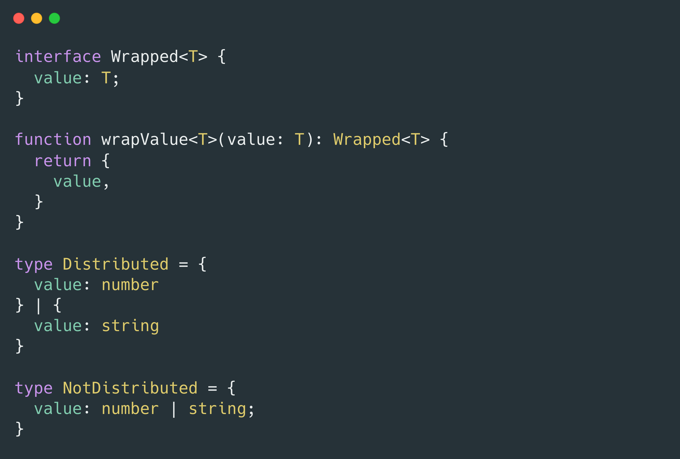

Slide 24
Решение
Так как распределение union’а происходит тогда, когда у вас есть условие в типах, можно создать fake условие, которое будет проходить всегда.

Slide 25
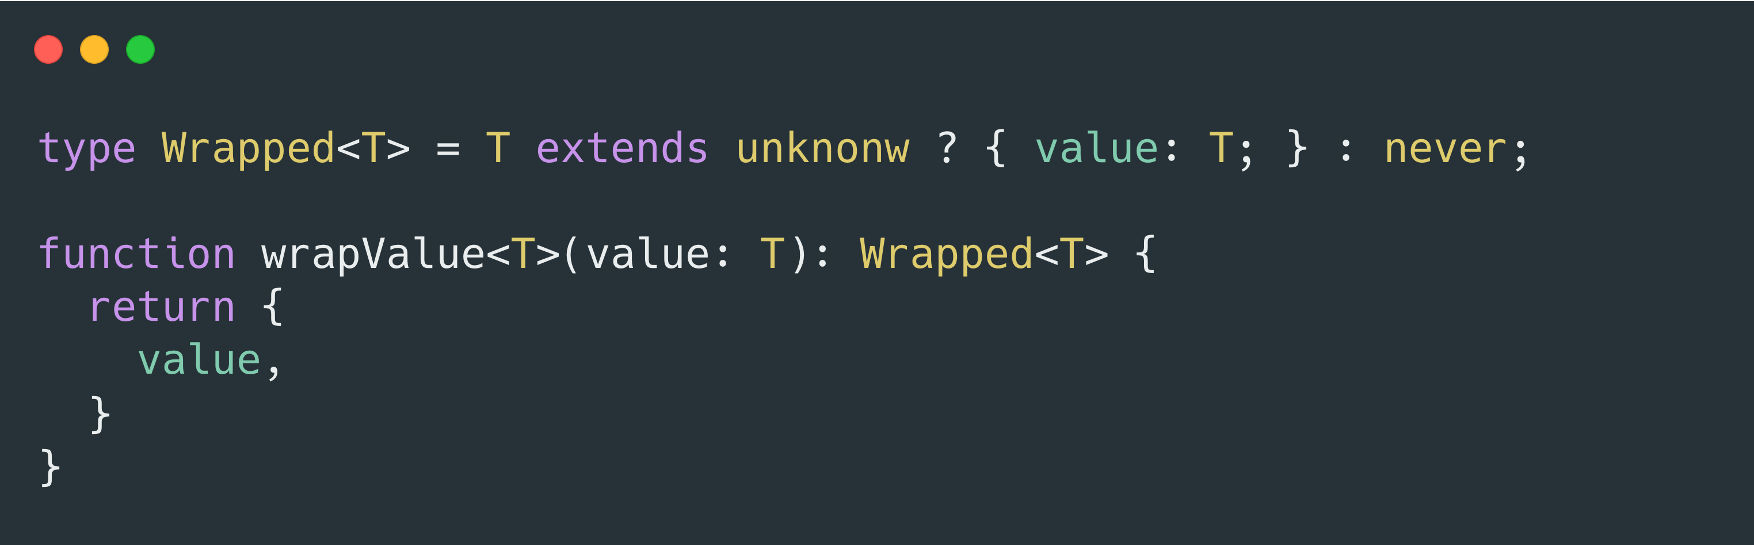

Slide 26
В каких случаях применимо
Любые типы, которые принимают generic’и.
Особенно важно при написании библиотек, так как кейсы у пользователей могут быть очень не стандартные.

Slide 27
Bivariance Hack

Slide 28
Что такое bivariance
У TS’а есть 2 режима проверки аргументов функции:
Первый – строгий. Присваиваемая функция не должна содержать аргументы более «расширенные», чем изначальный тип (т.е. MouseEvent !== Event).
Второй – менее агрессивный. Присваиваемая функция может содержать более «расширенные» аргументы, если они являются подтипами значений в типизации.

Slide 29
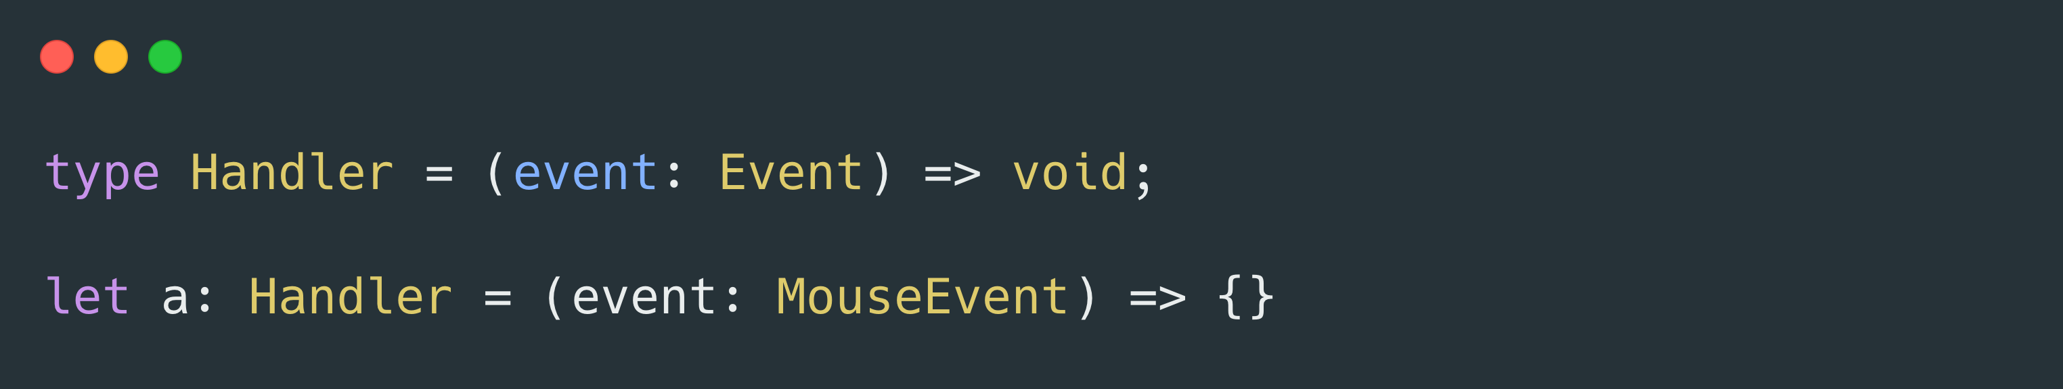
Пример

Slide 30
Проблема
В strict режиме для callback’ов всегда применяется строгое сравнение аргументов.
Из-за этого нету возможности иметь «полиморфизм для колбэков».

Slide 31
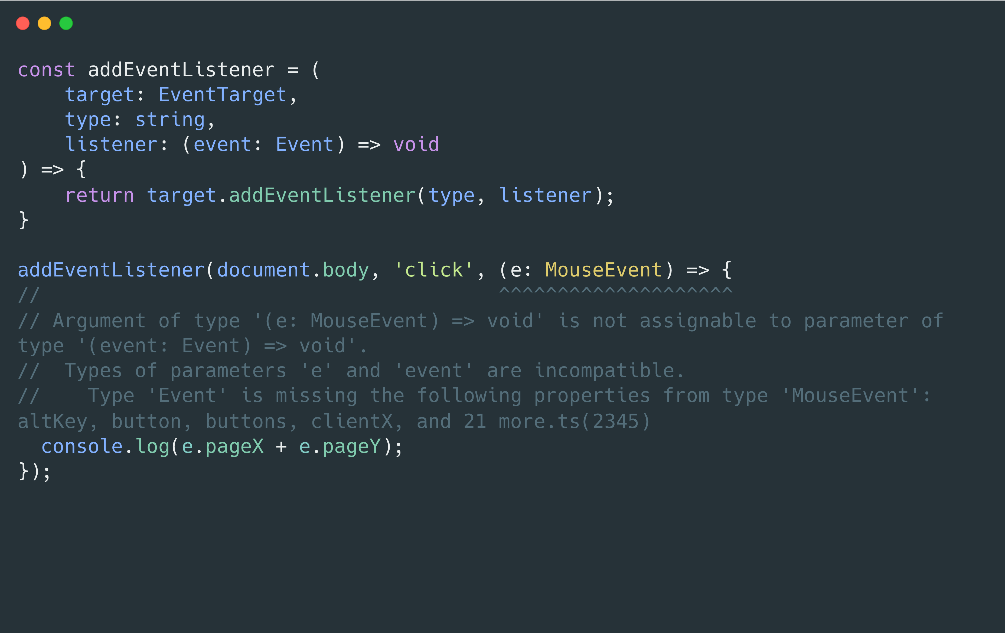

Slide 32
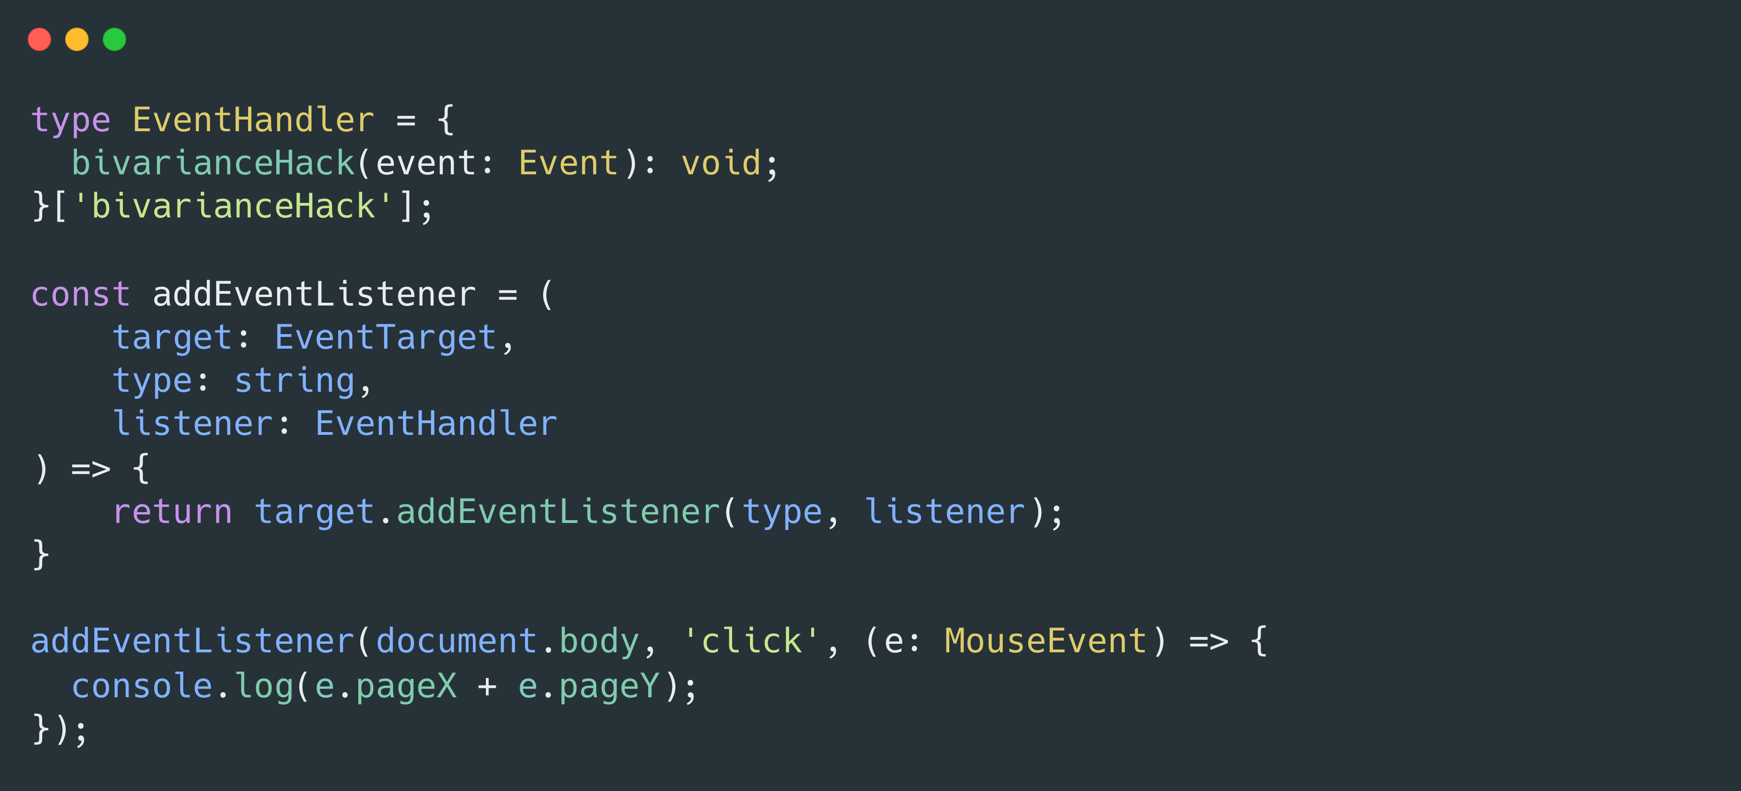
Решение

Slide 33
Как и почему это работает?
TS по другому подходит к сравнению методов объекта.
Если бы происходило строгое сравнение методов объекта, тогда не мог бы работать полиморфизм.
Из-за это, компилятор в таких случаях проверяет аргументы функции другим способом.

Slide 34
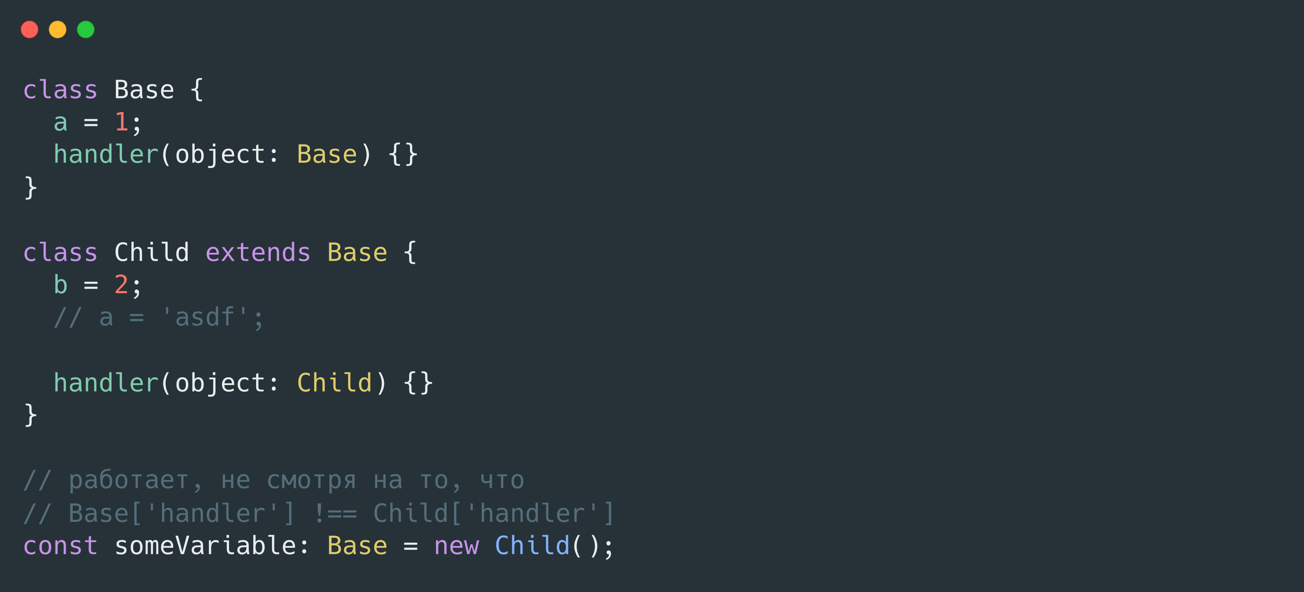

Slide 35
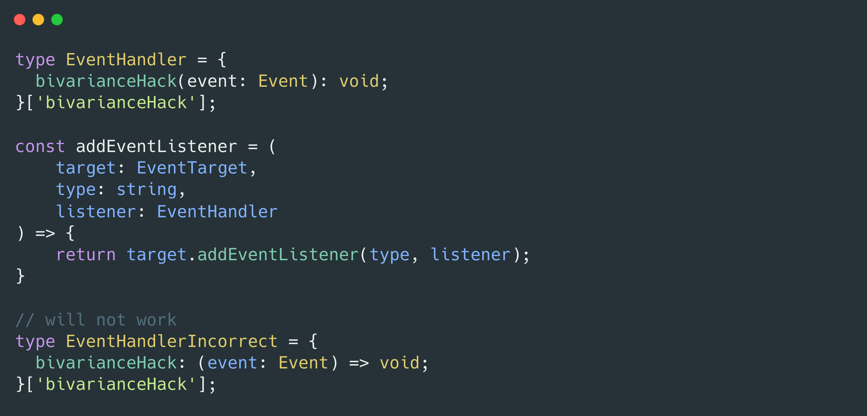

Slide 36
В каких случая применимо
В callback’ах, где должна быть возможность «сузить» тип аргумента.
Например, активно используется в типизации React, для event listern’ов.

Slide 37
Корректное вычесление generic’ов

Slide 38
Проблема
В функциях с несколькими аргументами, не всегда есть контроль над тем, из какого аргумента будет определен дженерик.
В зависимости от функции, может случиться false positive кейс.

Slide 39
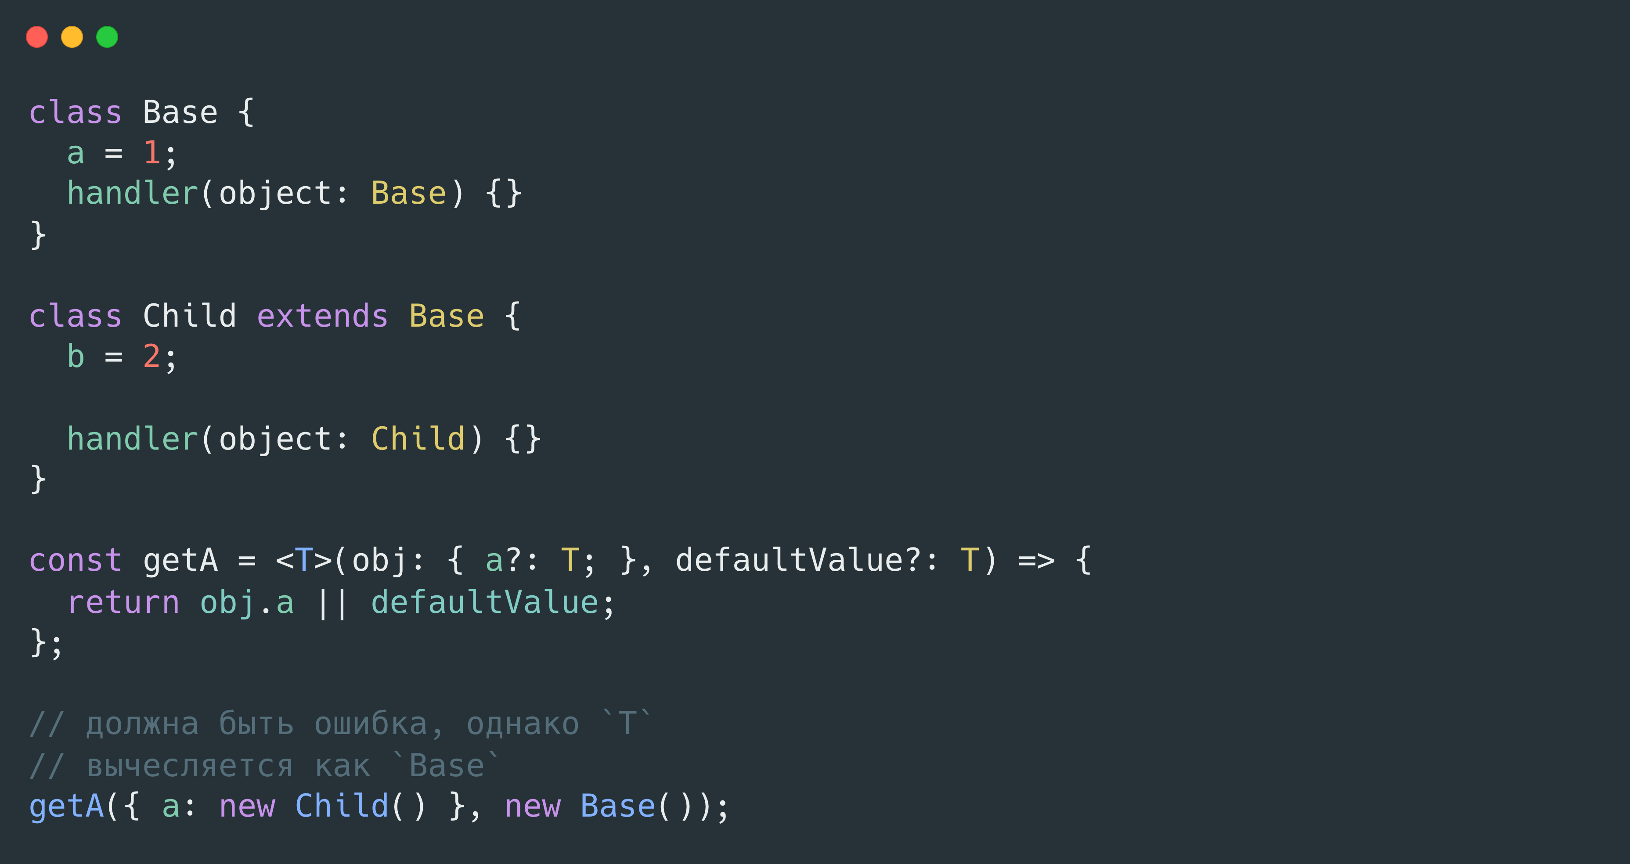
Пример

Slide 40
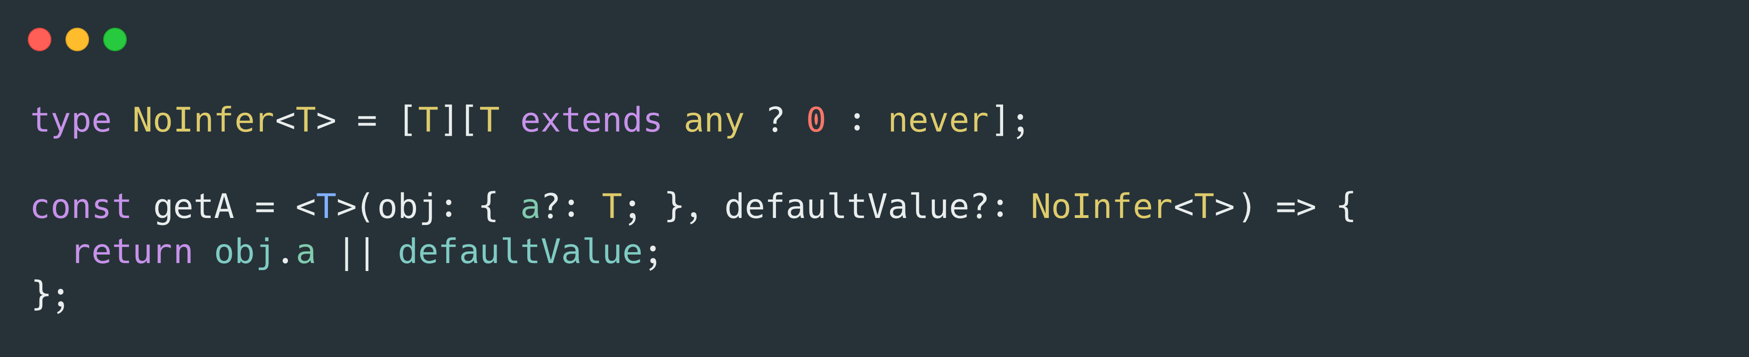
Решение

Slide 41
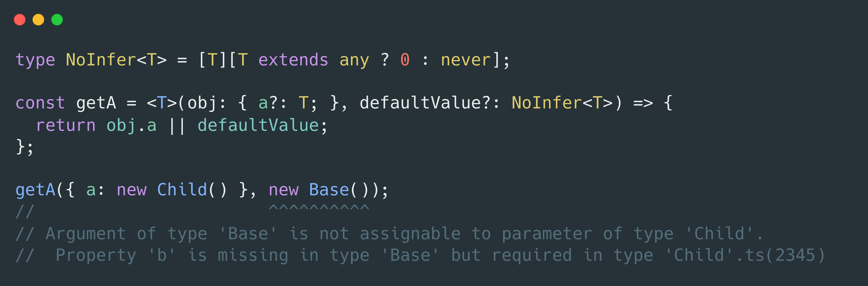

Slide 42
В каких случаях применимо?
Функции с дефолтными значениями
Функции, где тип одного аргумента зависит от типа другого аргумента (например, compose и pipe)

Slide 43
Спасибо за внимание!

